Slide 1
图像变换
《题西林壁》
----苏轼
只缘身在此山中
不识庐山真面目
远近高低各不同
横看成岭侧成峰

Slide 2
第3章 基本图像变换
为了有效和快速地对图像进行处理，常常 需要将原定义在图像空间的图像以某种形式转换到另外一些空间，并利用在这些空间的特有性质方便地进行一定的加工，最后再转换回图像空间以得到所需的效果。这些转换方法就是本章要着重介绍和讨论的图像变换技术

Slide 3
第3章 基本图像变换
变换是双向的，或者说需要双向的变换。在图像处理中，一般将从图像空间向其他空间的变换称为正变换，而将从其他空间向图像空间的变换称为反变换或逆变换
图像空间
变换空间

Slide 4
图像变换使图像在视觉上失去了原有图像的形态，尽管视觉上不同，但是保留了很多本质特征。
一般变换后的图像，大部分能量都分布于低频谱段，这对以后图像的压缩\传输都比较有利。

Slide 5
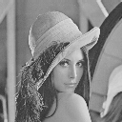
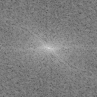
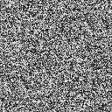
傅立叶变换例子
原图像
幅度谱
相位谱

Slide 6
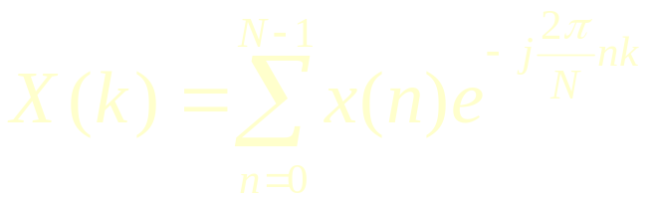
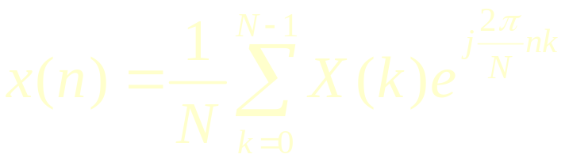
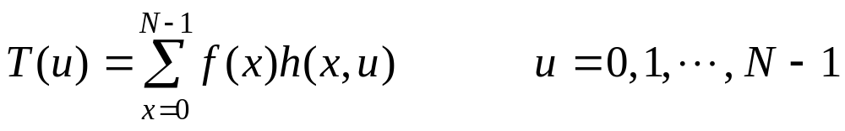
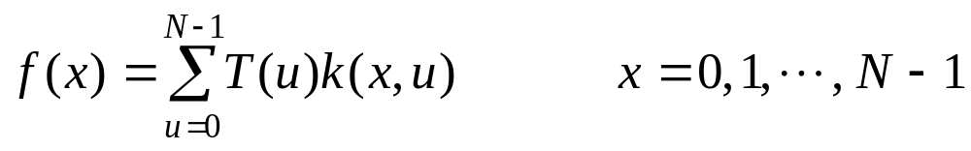
可分离图像变换
正变换
反变换
正向变换核
反向变换核

Slide 7
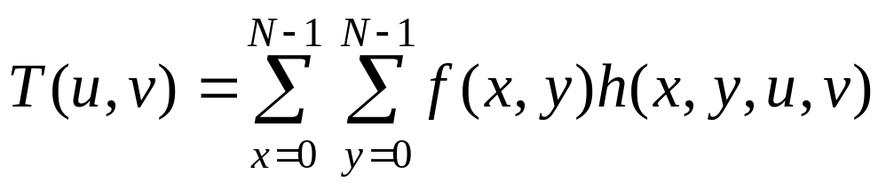
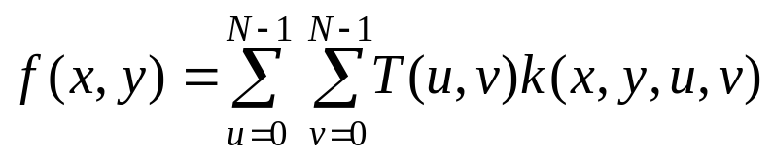
可分离图像变换
（傅里叶变换是一个例子）
正向变换核
变换核与
原始函数及
变换后函数无关
反向变换核

Slide 8
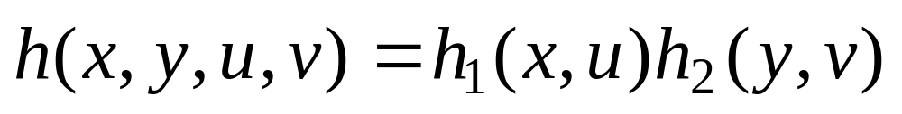
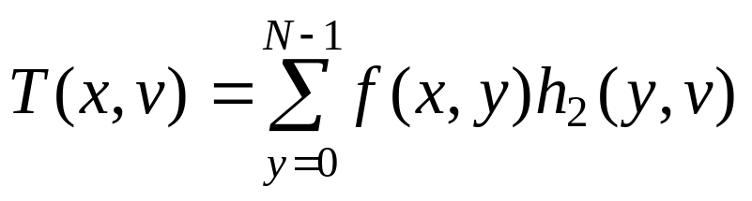
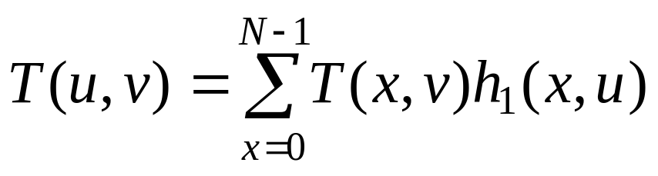
可分离图像变换
可分离：1个2-D变换分成2个1-D变换

Slide 9

可分离图像变换
对称性
(h₁与h₂的函数形式一样)

Slide 10
第3章 基本图像变换
图像变换的基础知识
傅里叶变换
离散余弦变换
小波变换
基本图像变换MATLAB仿真实例

Slide 11
3.2 傅里叶变换
3.2.1 一维傅里叶变换
3.2.2 二维傅里叶变换

Slide 12
离散傅立叶变换
离散傅立叶变换(DFT）描述了离散信号的时域表示与频域表示之间的关系，是线性系统分析和信号处理中的一种最有效的数学工具，并在图像处理领域获得了极为广泛的应用。

Slide 13
一个恰当的比喻是将傅里叶变换比做一个玻璃棱镜。棱镜是可以将光分成不同颜色成分的物理仪器，每个成分的颜色由波长(或频率)决定。
傅里叶变换可看做“数学的棱镜”，将函数基于频率分成不同的成分。傅里叶变换使我们能够通过频率成分来分析一个函数。

Slide 14
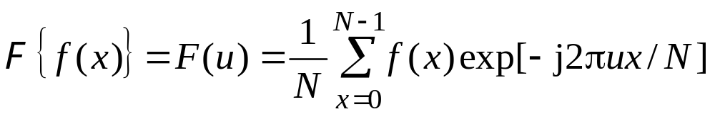
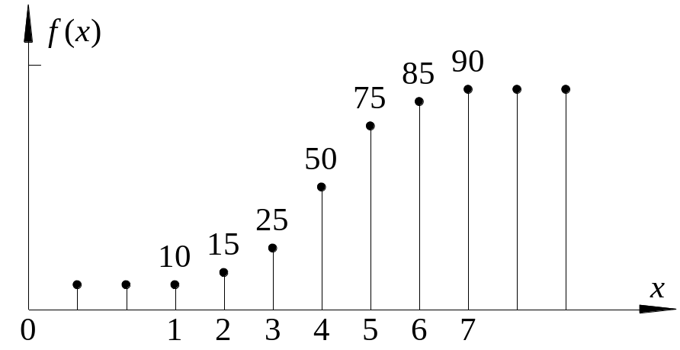
3.2.1 1-D傅里叶变换
1-D正变换
对1个连续函数 f (x) 等间隔采样

Slide 15
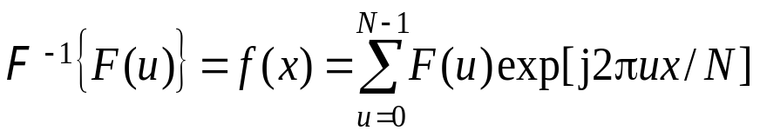

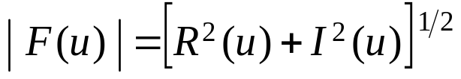

3.2.1 1-D傅里叶变换
1-D反变换
变换表达
    频谱（幅度）
    相位角

Slide 16
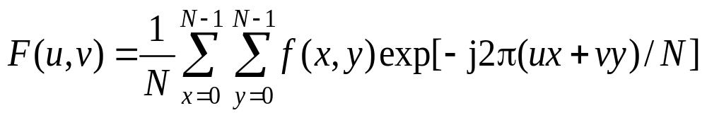
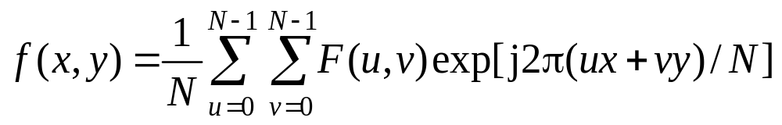
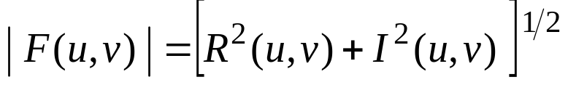

3.2.2 2-D傅里叶变换
变换对公式
    频谱（幅度）
    相位角
Notes:
假若待变换的图像不是方阵，则可以通过补0的方式变成方阵来处理，补0后不会影响付立叶变换的结果。

Slide 17

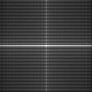
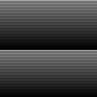
傅立叶变换例子（一）
原图像
幅度谱
相位谱

Slide 18
傅立叶变换例子（二）
原图像
幅度谱
相位谱

Slide 19
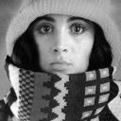
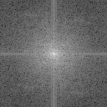
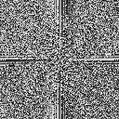
原始图像
图像的相位和幅度谱
相位
幅值

Slide 20
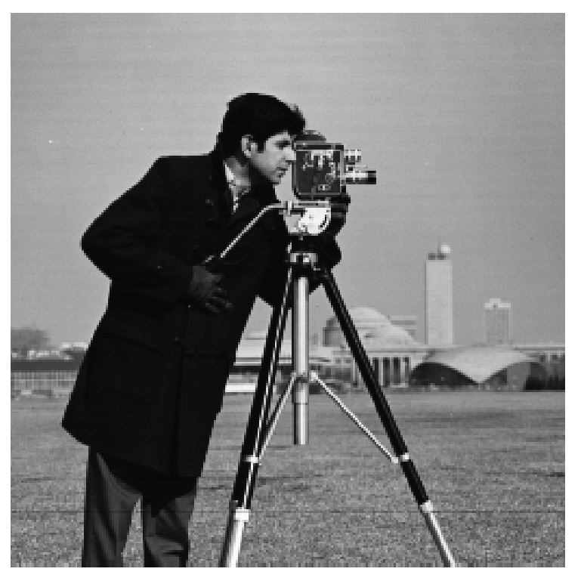
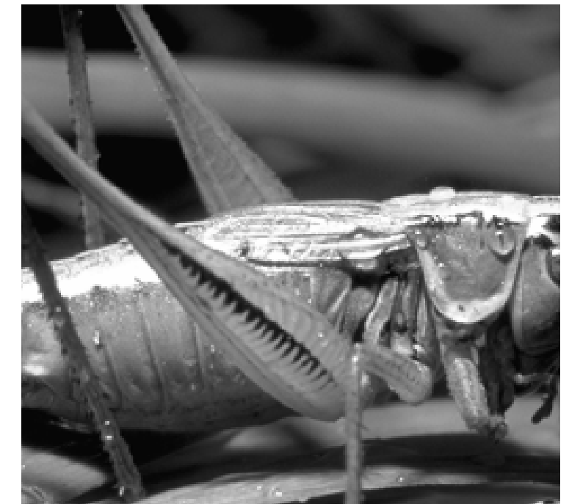
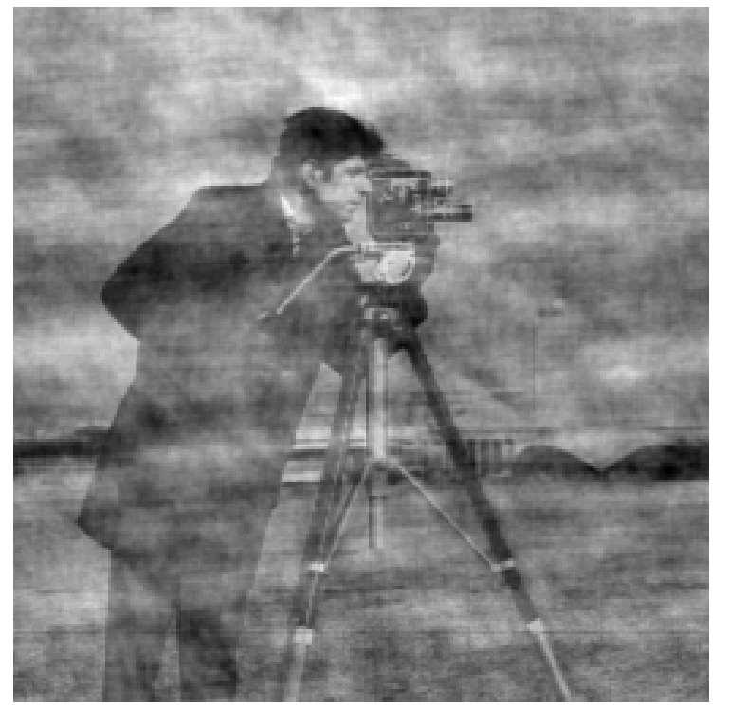
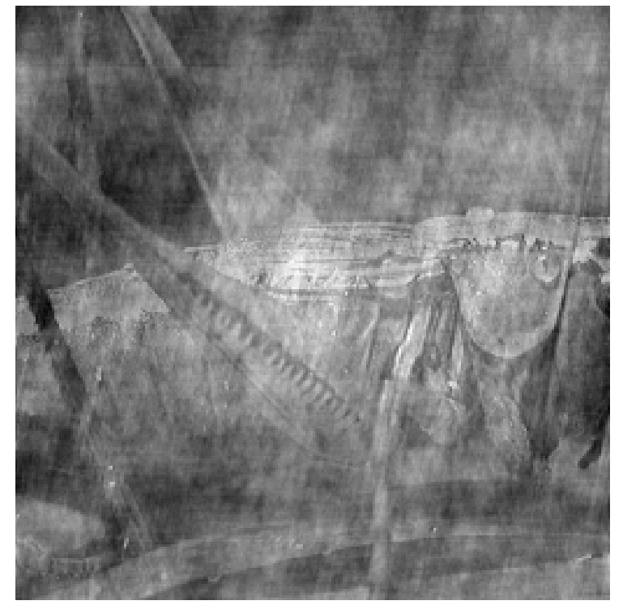

Slide 21
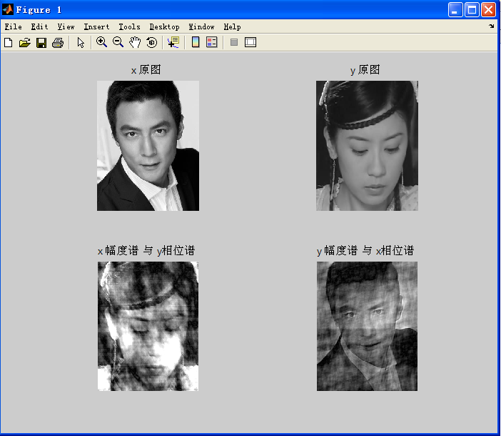

Slide 22
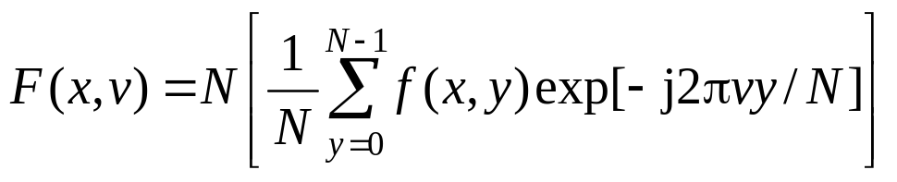
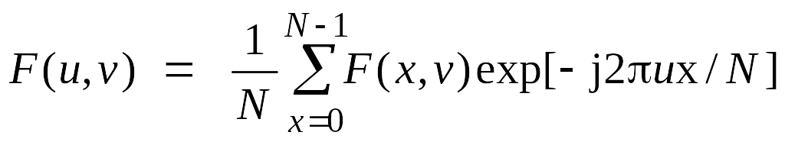
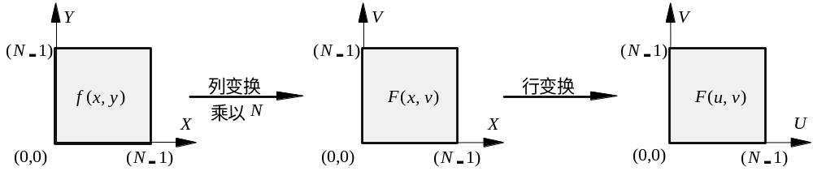
傅里叶变换定理
分离性质
1次2-D ⇒ 2次1-D
O(N ⁴)减为O(N ²)

Slide 23
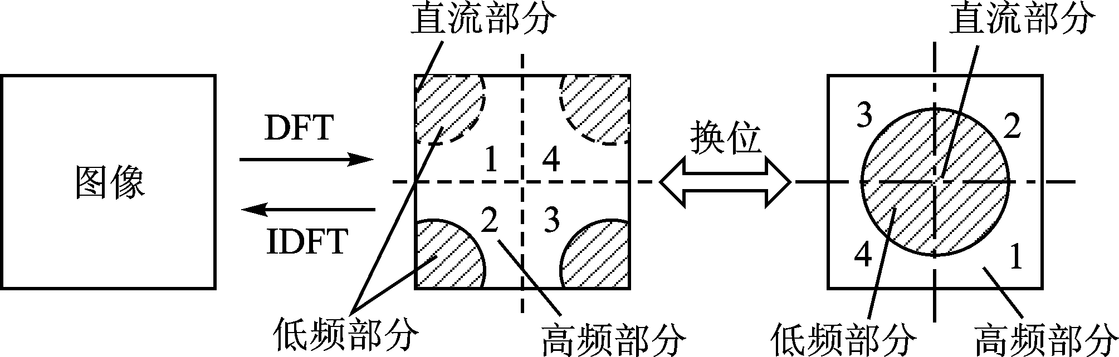
离散傅里叶变换
二维傅里叶变换的频谱分布

Slide 24
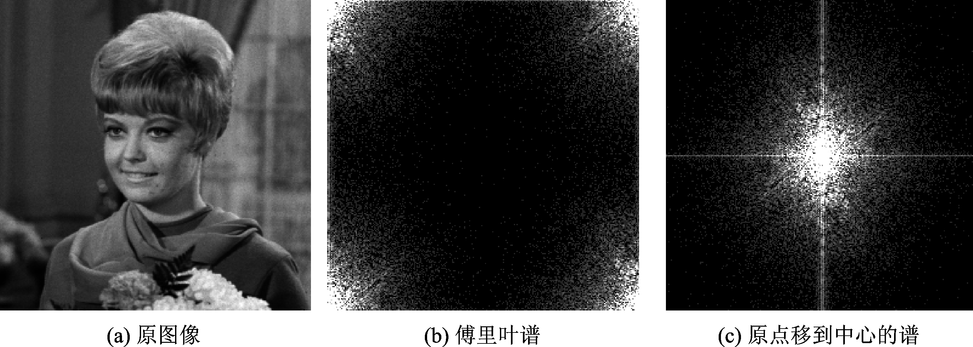
离散傅里叶变换
频率位移示例

Slide 25
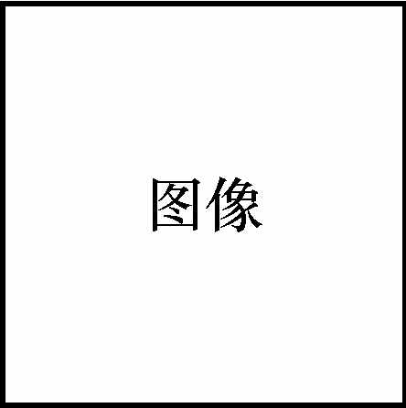
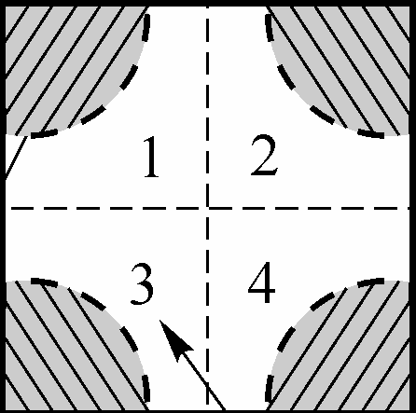
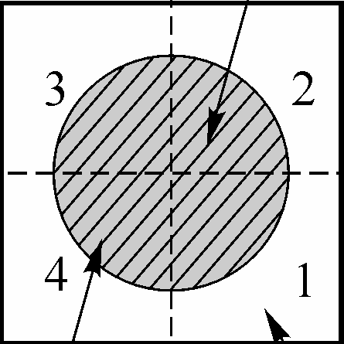
★ＭＡＴＬＡＢ中图像的FFT
fft2()
fftshift()
ifft2()
ifftshift()

Slide 26
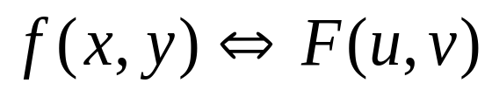
傅里叶变换定理
1、平移定理
图像在空间平移相当于其变换在频域与一个指数项相乘
图像在空间与一个指数项相乘相当于其变换在频域平移
图像平移不影响其傅里叶变换的幅值

Slide 27
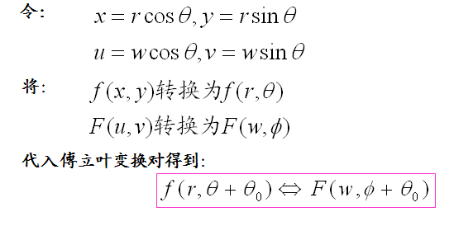
2、旋转定理
f(x,y)旋转一个角度对应于将其傅里叶变换F(u,v)也
旋转相同的角度

Slide 28
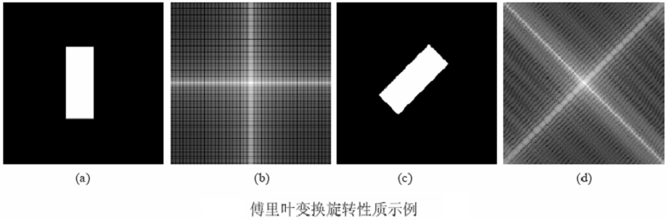

Slide 29
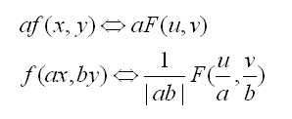
3.尺度定理
（1）对f(x,y)在幅度方面的尺度变换导致对其傅里叶变换F(u,v)在幅度方面的对应尺度变化。
（2）对 f(x, y) 在空间尺度方面的放缩导致对其傅里叶变换F(u, v)在频域尺度方面的相反放缩。
（3）对f(x, y)的收缩(对应a>1, b>1)不仅导致F(u, v)空间的膨胀，还使F(u, v)的幅度减小。

Slide 30
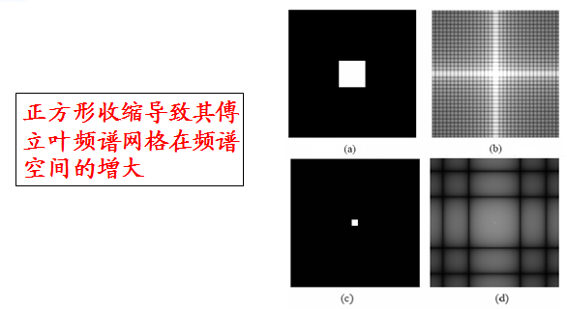

Slide 31
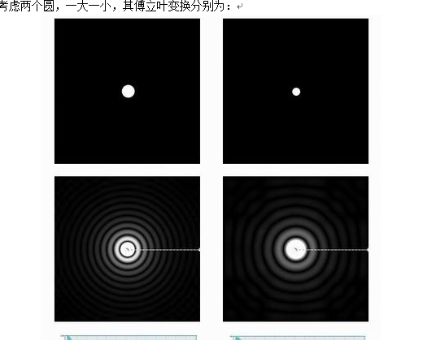
原图
傅立叶变换
频域图

Slide 32


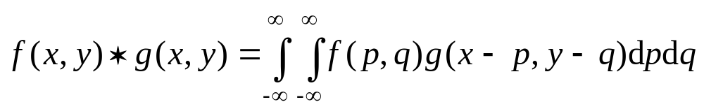


傅里叶变换定理
10、卷积定理
2-D

Slide 33
二维Fourier变换的优点
前面已经提到了Fourier变换有两个好处：
1、可以获得信号的频域特性。
2、可以将卷积运算转换为乘积运算。

Slide 34
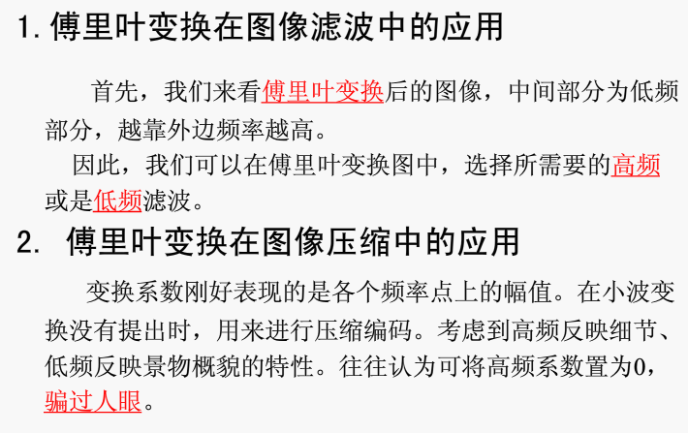
傅里叶变换的应用

Slide 35
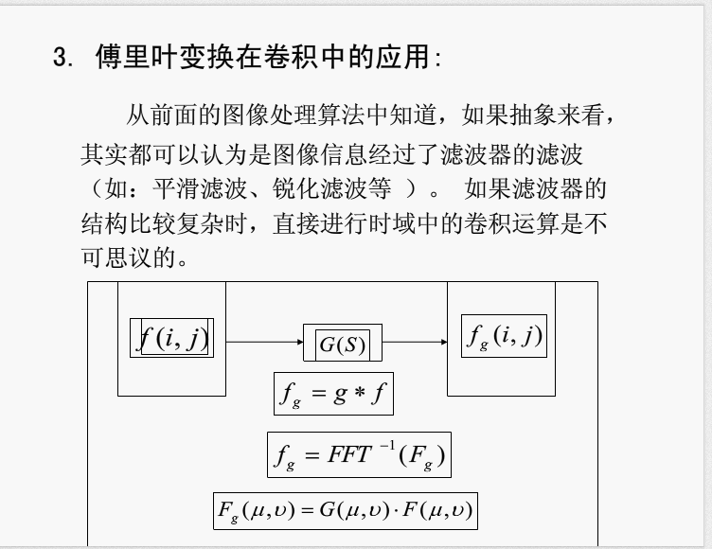

Slide 36
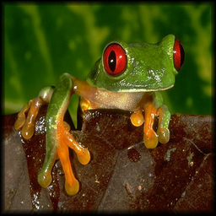
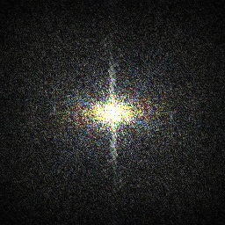
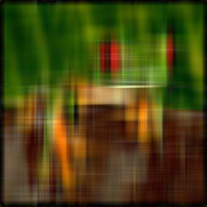
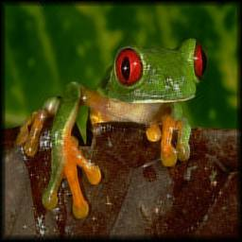
Fourier变换的低通滤波示例

Slide 37


Fourier变换的高通滤波示例

Slide 38
Fourier变换的应用----用于图像压缩
变换系数刚好表现的是各个频率点上的幅值。用来进行压缩编码。
考虑到高频反映细节、低频反映景物概貌的特性。往往认为可将高频系数置为0，骗过人眼。

Slide 39






基于Fourier变换的压缩示例
压缩率为：1.7：1
压缩率为：2.24：1
压缩率为：3.3：1

Slide 40






基于Fourier变换的压缩示例
压缩率为：8.1：1
压缩率为：10.77：1
压缩率为：16.1：1

Slide 41
频率域图像
频率的理解：
对图像信号而言，频率是指单位长度内亮度（也就是是灰度) 变化的次数。是图像中灰度变化剧烈程度的指标，也可以理解为灰度在平面空间上的梯度。
Notes:
图像傅立叶变换的物理意义
图 像的频率是表征图像中灰度变化剧烈程度的指标，是灰度在平面空间上的梯度。如：大面积的沙漠在图像中是一片灰度变化缓慢的区域，对应的频率值很低；而对于 地表属性变换剧烈的边缘区域在图像中是一片灰度变化剧烈的区域，对应的频率值较高。傅立叶变换在实际中有非常明显的物理意义，设f是一个能量有限的模拟信号，则其傅立叶变换就表示f的 谱。从纯粹的数学意义上看，傅立叶变换是将一个函数转换为一系列周期函数来处理的。从物理效果看，傅立叶变换是将图像从空间域转换到频率域，其逆变换是将 图像从频率域转换到空间域。换句话说，傅立叶变换的物理意义是将图像的灰度分布函数变换为图像的频率分布函数，傅立叶逆变换是将图像的频率分布函数变换为 灰度分布函数
傅立叶变换以 前，图像（未压缩的位图）是由对在连续空间（现实空间）上的采样得到一系列点的集合，我们习惯用一个二维矩阵表示空间上各点，则图像可由z=f(x,y)来 表示。由于空间是三维的，图像是二维的，因此空间中物体在另一个维度上的关系就由梯度来表示，这样我们可以通过观察图像得知物体在三维空间中的对应关系。 为什么要提梯度？因为实际上对图像进行二维傅立叶变换得到频谱图，就是图像梯度的分布图，当然频谱图上的各点与图像上各点并不存在一一对应的关系，即使在 不移频的情况下也是没有。傅立叶频谱图上我们看到的明暗不一的亮点，实际上图像上某一点与邻域点差异的强弱，即梯度的大小，也即该点的频率的大小（可以这 么理解，图像中的低频部分指低梯度的点，高频部分相反）。一般来讲，梯度大则该点的亮度强，否则该点亮度弱。这样通过观察傅立叶变换后的频谱图，也叫功率 图，我们首先就可以看出，图像的能量分布，如果频谱图中暗的点数更多，那么实际图像是比较柔和的（因为各点与邻域差异都不大，梯度相对较小），反之，如果 频谱图中亮的点数多，那么实际图像一定是尖锐的，边界分明且边界两边像素差异较大的。对频谱移频到原点以后，可以看出图像的频率分布是以原点为圆心，对称 分布的。将频谱移频到圆心除了可以清晰地看出图像频率分布以外，还有一个好处，它可以分离出有周期性规律的干扰信号，比如正弦干扰，一副带有正弦干扰，移 频到原点的频谱图上可以看出除了中心以外还存在以某一点为中心，对称分布的亮点集合，这个集合就是干扰噪音产生的，这时可以很直观的通过在该位置放置带阻 滤波器消除干扰

Slide 42
频率域图像--频率域的理解
实际上对图像进行二维傅立叶变换得到频谱图，就是图像梯度的分布图，傅立叶频谱图上我们看到的明暗不一的亮点，实际上是图像上某一点（像素灰度值）与它的邻域点差异的强弱，即梯度的大小，也即该点的频率的大小（可以这么理解，图像中的低频部分指低梯度的点，高频部分梯度大的点）

Slide 43
频率域图像
图像灰度变化缓慢的部分,对应变换后的低频分量部分,图像的细节和轮廓边缘都是灰度突变区域,它们是变换后的高频分量

Slide 44



细节较少图片的傅立叶变换和离散余弦变换

Slide 45



细节中等图片的傅立叶变换和离散余弦变换

Slide 46



细节较多图片的傅立叶变换和离散余弦变化

Slide 48
离散余弦变换（DCT）--- 问题的提出
Fourier变换的一个最大的问题是：它的参数都是复数，在数据的描述上相当于实数的两倍。
为此，我们希望有一种能够达到相同功能但数据量又不大的变换。在此期望下，产生了DCT变换。

Slide 49


离散余弦变换
●离散余弦变换(DCT for Discrete Cosine Transform)是与傅里叶变换相关的一种变换，它类似于离散傅里叶变换(DFT for Discrete Fourier Transform),但是只使用实数。
傅立叶级数
欧拉公式
Notes:
离散余弦变换，尤其是它的第二种类型，经常被信号处理和图像处理使用，用于对信号和图像(包括静止图像和运动图像)进行有损数据压缩。这是由于离散余弦变换具有很强的"能量集中"特性:大多数的自然信号(包括声音和图像)的能量都集中在离散余弦变换后的低频部分，而且当信号具有接近马尔科夫过程(Markov processes)的统计特性时，离散余弦变换的去相关性接近于K-L变换(Karhunen-Loève 变换--它具有最优的去相关性)的性能。

Slide 50



3.3 离散余弦变换
一种可分离、正交、对称的变换
1-D离散余弦变换（DCT）

Slide 51



3.3 离散余弦变换
2-D离散余弦变换（DCT）
可分离性和对称性

Slide 52
离散余弦变换（DCT）—— 应用
余弦变换实际上是利用了Fourier变换的实数部分构成的变换。
余弦变换主要用于图像的压缩，如目前的国际压缩标准的JPEG格式中就用到了DCT变换。
具体的做法与DFT相似。即高频部分压缩多一些，低频部分压缩少一些。

Slide 53


Slide 54
DCT的应用（水印）
在DCT变换域中，图像被分解为直流（DC）分量 和交流（AC）分量
从稳健性的角度看，在保证水印不可见性的 前提下，DC分量比AC分量更适合嵌入水印
  (1) DC系数比AC系数的绝对振幅大，感觉容量大
  (2) 处理过程对AC分量的影响比DC分量的影响大

Slide 55
同时嵌入到DC分量和AC分量中:
  利用AC分量可加强嵌入的秘密性
  利用DC分量可加强嵌入的数据量
  在DCT域中AC系数又有高频系数和低频系数之分，将水印嵌入高频系数可以获得较好的不可见性，但稳健性较差。另一方面，将水印嵌入低频系数可获得较好的稳健性，但对视觉观察有较大影响。

Slide 56
DCT域上选择中低频系数叠加水印信息。之所以选择中、 低频系数, 是因为人眼的感觉主要集中在这一频段, 攻击者在破坏水印的过程中，不可避免地会引起图像质量的严重下降, 一般的图像处理过程也不会改变这部分数据。

Slide 57

下面程序完成了一个将黑色方块（水印）在DCT频域嵌入图像的过程
RGB = imread('autumn.tif');
I = rgb2gray(RGB);
subplot(2,2,1);
imshow(I);
subplot(2,2,2);
J = dct2(I);
imshow(J);
J(20:70,20:100)=0;
subplot(2,2,3);
imshow(J);
K = idct2(J);
size(K)
subplot(2,2,4);
imshow(K,[0 255])

Slide 58


Slide 59


Slide 60


Slide 61






离散余弦变换应用——数字水印

Slide 62



回顾：一维DFT
离散傅里叶变换
（1）定义
W因子具有周期性和对称性
合理安排重复出现的相乘运算，减少计算工作量

Slide 63







一维DFT
离散傅里叶变换
（2）实例
一个长为4的数字序列，求其DFT
W的对称性：
W的周期性：

Slide 64


4.1.1一维DFT
离散傅里叶变换
（2）实例

Slide 65
3.4 小波变换（DWT）

Slide 66

引言
傅里叶变换
优点：频率的定位很好，通过对信号的频率分析，可以清晰的得到信号所包含的频率成分，也就是频谱。
缺点：因为频谱是时间从负无穷到正无穷的叠加，所以，知道某一频率，不能判断该频率的时间定位。不能判断某一时间段的频率成分。
如果需要分析信号的局部信息怎么办?
  如：乐谱
Notes:
但是傅里叶变换只能提供信号在整个时间域上的频率，不能提供信号在某个局部时间段上的频率信息。

Slide 67

傅里叶变换的局限
歌声是一种声音震荡的波函数，其傅立叶变换就是将这个波函数转化成某种乐谱。但遗憾地是，傅立叶变换无法反映信号在哪一时刻有高音，在哪一时刻有低音，因此结果是所有的音符都挤在了一起，如图所示。
Notes:
音乐——其实就是时/频分析的一个极好例子，乐谱就是音乐在频域的信号分布，而音乐就是将乐谱变换到时域之后的函数。从音乐到乐谱，是一次傅立叶或小波变换；从乐谱到音乐，就是一次傅立叶或小波逆变换。

Slide 68

理想的信号变换
小波变换有效地克服了傅立叶变换的这一缺点，信号变换到小波域后，小波不仅能检测到高音与低音，而且还能将高音与低音发生的位置与原始信号相对应，如图所示。

Slide 69

时频展开
希望定义一种工具能帮助计算信号x(t)的瞬时傅里叶变换，记为X(ґ,F)
Notes:
如何定义一组能够表现出信号瞬时性的基函数，该基函数必须包括两个基本变量时间ґ和频率F

Slide 70





小波变换
Fourier变换
Gabor(1946)提出加窗Fourier变换
加窗Fourier变换
Fourier变换

Slide 71

确定信号局部频率特性的比较简单的方法是在时刻ґ附近对信号加窗，然后计算傅里叶变换。

Slide 72
短时傅里叶变换
优点：在傅里叶变换的基础上，增加了窗函数，就实 现了时间—频率分析。
缺点：短时傅里叶变换使用一个固定的窗函数，窗函
数一旦确定了以后，其形状就不再发生改变，
短时傅里叶变换的分辨率也就确定了。如果要改变分辨率，则需要重新选择窗函数。
当信号变化剧烈时，要求窗函数有较高的时间分辨率；而波形变化比较平缓的时刻，则相反。短时傅里叶变换不能兼顾改变。

Slide 73
小波和构成Fourier分析基础的正弦波比较
Fourier分析是将信号分解成一系列不同频率的正弦波的叠加。
小波分析是将信号分解成一系列小波函数的叠加，而这些小波函数都是由一个母小波函数经过平移与尺度伸缩得来的。
根据直觉，用不规则的小波函数来逼近尖锐变化的信号显然要比光滑的正弦曲线要好，同样，信号局部的特性用小波函数来逼近显然要比光滑的正弦函数来逼近要好

Slide 74

小波基函数
将信号在这个函数系上分解，就得到连续小波变换

Slide 75


小波变换
（2）特点
紧支撑性
小波函数在小范围内波动，能量有限，超出一定范围时，波动幅度迅速衰减，具有速降性。
变化性
小波函数随尺度因子的变化而变化
K阶消失矩
Marr小波参数取不同值的波形

Slide 76


小波变换
（3）实例
Haar小波
Harr小波及其频谱

Slide 77




部分小波波形

Slide 78
CWT的变换过程
把小波ψ(t)和原始信号f(t)的开始部分进行比较
计算系数c 。该系数表示该部分信号与小波的近似程度。系数 c 的值越高表示信号与小波越相似，因此系数c 可以反映这种波形的相关程度
把小波向右移，距离为k，得到的小波函数为ψ(t-k)，然后重复步骤1和2。再把小波向右移，得到小波ψ(t-2k)，重复步骤1和2。按上述步骤一直进行下去，直到信号f(t)结束
扩展小波ψ(t)，例如扩展一倍，得到的小波函数为ψ(t/2)
重复步骤1~4

Slide 79

CWT的变换过程图示

Slide 80
小波分析
小波变换通过平移母小波(mother wavelet)可获得信号的时间信息，而通过缩放小波的宽度(或者叫做尺度)可获得信号的频率特性。对母小波的缩放和平移操作是为了计算小波的系数，这些系数代表小波和局部信号之间的相互关系。
  连续小波变换
  离散小波变换
Notes:
小波的缩放因子与信号频率之间的关系可以这样来理解。缩放因子小，表示小波比较窄，度量的是信号细节，表示频率w 比较高；相反，缩放因子大，表示小波比较宽，度量的是信号的粗糙程度，表示频率w 比较低。

Slide 81
小波的时间和频率特性
时间A
时间B
运用小波基，可以提取信号中的“指定时间”和“指定频率”的变化。
时间：提取信号中“指定时间”（时间A或时间B）的变化。顾名思义，小波在某时间发生的小的波动。
频率：提取信号中时间A的比较慢速变化，称较低频率成分；而提取信号中时间B的比较快速变化，称较高频率成分。

Slide 82



小波变换
小波变换定义
变换核
变换对

Slide 83


Slide 84


Slide 85


DWT

Slide 86


Slide 87



Slide 88
小波变换
（3）例程
函数
  一级二维离散小波变换[CA,CH,CV,CD]=dwt2(X,’wname’) 或 [CA,CH,CV,CD]=dwt2(X, Lo_D, Hi_D)
  一级二维离散小波逆变换X=idwt2(CA,CH,CV,CD,’wname’) 或X=idwt2(CA,CH,CV,CD, Lo_D, Hi_D)
  多级二维小波分解
  [C,S] = wavedec2(X,N,'wname') 或
  [C,S] = wavedec2(X,N,Lo_D,Hi_D)

Slide 89
小波变换
（3）例程
函数
  多级二维小波重构
X = waverec2(C,S,'wname') 或
X = waverec2(C,S,Lo_R,Hi_R)
  提取二维小波分解的低频系数
  A = appcoef2(C,S,'wname',N) 或
  A = appcoef2(C,S,Lo_R,Hi_R，N)
  提取二维小波分解的高频系数
D = detcoef2(O,C,S,N) 或
[H,V,D] = detcoef2('all',C,S,N)

Slide 90
小波变换
（3）例程
一级分解及重构程序
  Image=imread('cameraman.jpg');
  subplot(1,3,1),imshow(Image),title('原图');
  grayI=rgb2gray(Image);
  [ca1,ch1,cv1,cd1]=dwt2(grayI,'db4');
  DWTI1=[wcodemat(ca1,256),wcodemat(ch1,256);
  wcodemat(cv1,256),wcodemat(cd1,256)];
  subplot(1,3,2),imshow(DWTI1/256),title('一级分解');
  result=idwt2(ca1,ch1,cv1,cd1,'db4');
  subplot(1,3,3),imshow(result,[]),title('一级重构');

Slide 91
小波变换
（3）例程
二级分解及重构程序
  Image=imread('cameraman.jpg');
  grayI=rgb2gray(Image);
  [c,s]=wavedec2(grayI,2,'db4');
  ca2=appcoef2(c,s,'db4',2);
  [ch2,cv2,cd2] = detcoef2('all',c,s,2);
  [ch1,cv1,cd1] = detcoef2('all',c,s,1);
  ca1=[wcodemat(ca2,256),wcodemat(ch2,256);
  wcodemat(cv2,256),wcodemat(cd2,256)];

